Slide 1

本文衍生自維基百科
程式人
用十分鐘瞭解早期的科學史
(從埃及到文藝復興)
陳鍾誠
2016年5月29日

Slide 2
最近
課綱的問題鬧得沸沸揚揚

Slide 3
我們總是
希望學生這個要學那個也要學！

Slide 4
於是
國英數理化史地
最近還加上了程式設計

Slide 5
通通都是必修課

Slide 6
這就好像
你想創造出一個甚麼都會的人

Slide 7
但是
結果通常會是

Slide 8
甚麼都有學

Slide 9
甚麼都不行

Slide 10
不知道
大家有沒有看過

Slide 11
X-Men電影呢？

Slide 12

也就是X戰警

Slide 13
在X戰警裡面
每個變種人，幾乎都只有一項
特異功能！

Slide 14
萬磁王
只能操控鐵器！

Slide 15
金鋼狼
只有鋼爪可以用！

Slide 16
魔形女
只能變成其他人！

Slide 17
我很喜歡
X-Men系列的電影！

Slide 18
因為、你只要有一項超強

Slide 19
那就無敵了！

Slide 20
還記得我曾經寫過一篇小說

Slide 21
叫做《萬磁王的口試》
讓我們先來看看好了！

Slide 22
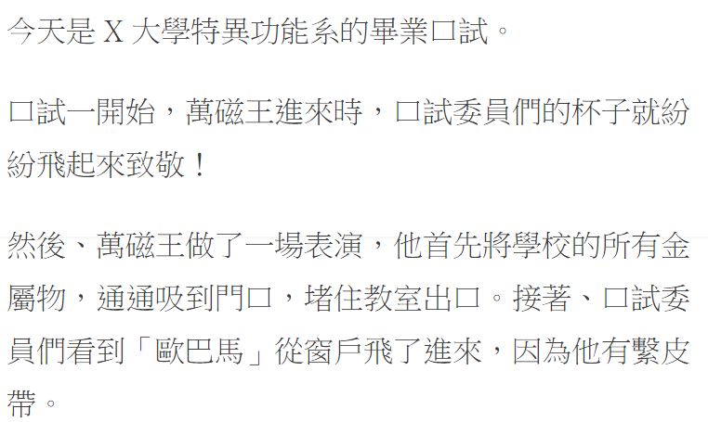

Slide 23
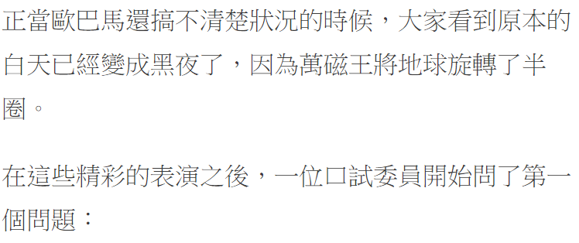

Slide 24
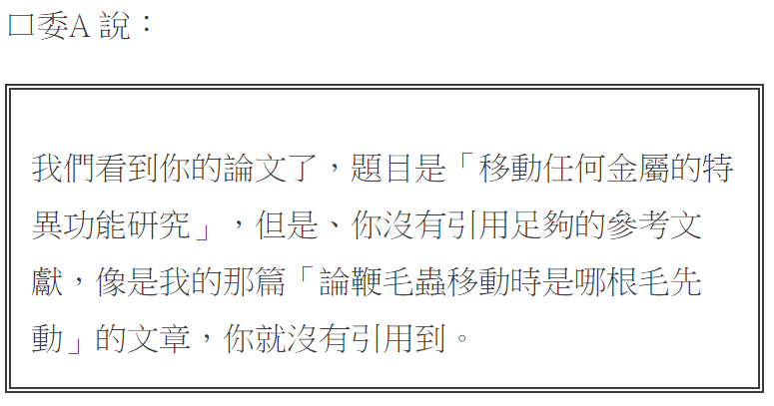

Slide 25
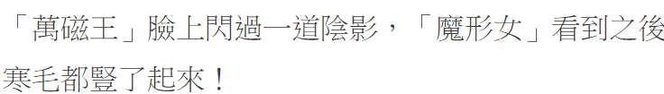

Slide 26
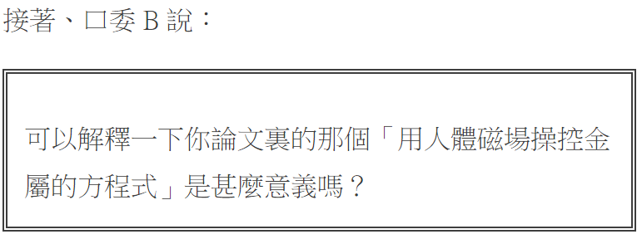

Slide 27
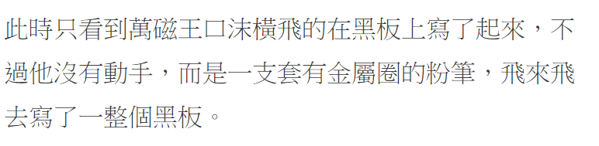

Slide 28
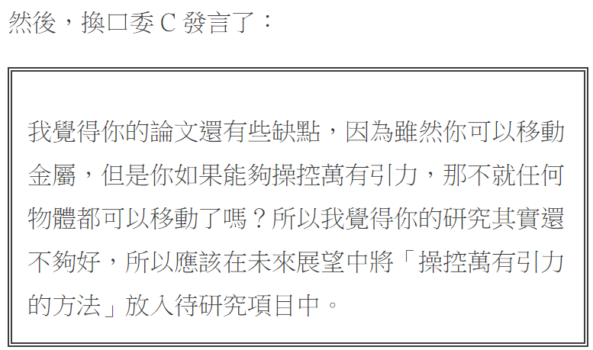

Slide 29
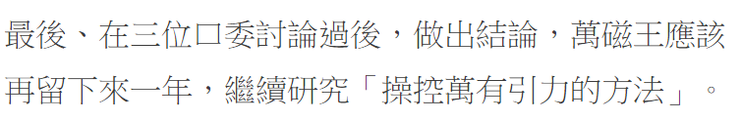

Slide 30
看完這篇小說
不知道大家有甚麼感覺！

Slide 31
每個人的感覺

Slide 32
可能都很不一樣

Slide 33
但是

Slide 34
有一點是確定的

Slide 35
那就是

Slide 36
那些口委

Slide 37
有生命危險！

Slide 38
好了！

Slide 39
現在小說看完了

Slide 40
讓我們言歸正傳

Slide 41
回到主題

Slide 42
那就是《科學史》

Slide 43
還記得在國中時
我們開始學物理化學

Slide 44
物理課本
一開始就是牛頓力學

Slide 45
我們每天都在算
幾牛頓的力可以造成多少加速度...

Slide 46
學生們總是一直算一直算

Slide 47
因為如果不算
除了考試無法得高分

Slide 48
還有可能會有幾牛頓的力
透過藤條傳導到你的手上

Slide 49
所以
我們都一直算來算去，深怕答案是錯的！

Slide 50
但問題是
你知道為甚麼牛頓要發明力學嗎？

Slide 51
你是否知道
牛頓為何會成為《力學》和《微積分》的創始人呢？

Slide 52
牛頓
倒底想解決甚麼問題呢？

Slide 53
關於這個問題
我已經在先前的一篇十分鐘系列
  一個程式人對物理學的疑惑
  以及對新物理學的奇幻想法
當中詳細的解釋過了！

Slide 54
牛頓發明力學和微積分的原因
主要是為了解釋
《天體運行的規律》

Slide 55
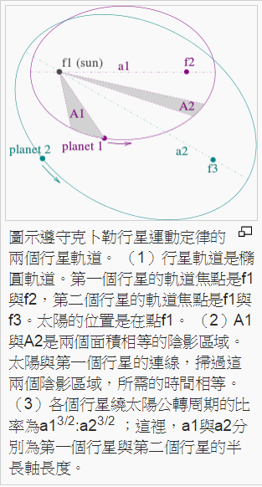
特別是《克卜勒》的三大行星定律
第一定律 : 橢圓定律
第二定律 : 等面積定律
第三定律 : 週期定律

Slide 56
於是牛頓發現
《萬有引力》的概念，加上《微積分》之後，可以很完美的推導出《克卜勒三大行星定律》

Slide 57



牛頓三大運動定律分別是
第一定律:慣性定律
第二定律:加速度定律
第三定律:反作用力定律

Slide 58
從萬有引力推出行星軌道
必須要用到微分方程式

Slide 59
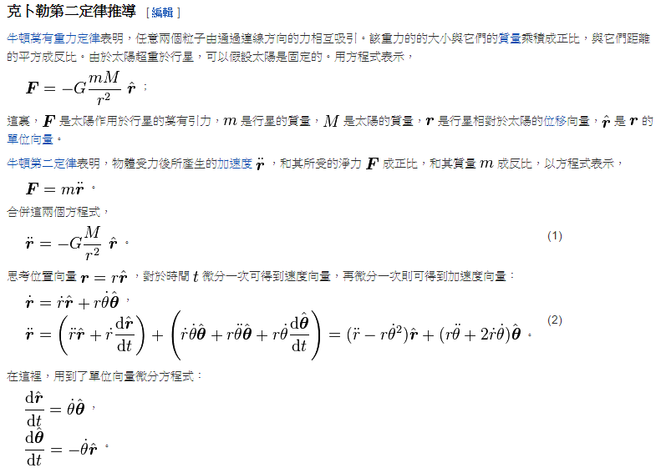
以下是這些推論的過程
克卜勒的第二行星定律(等面積定律)

Slide 60
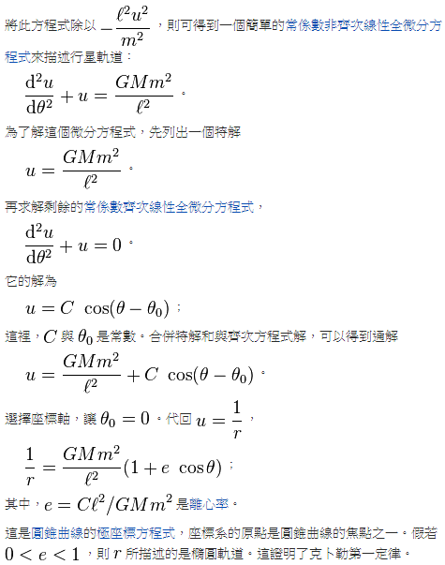
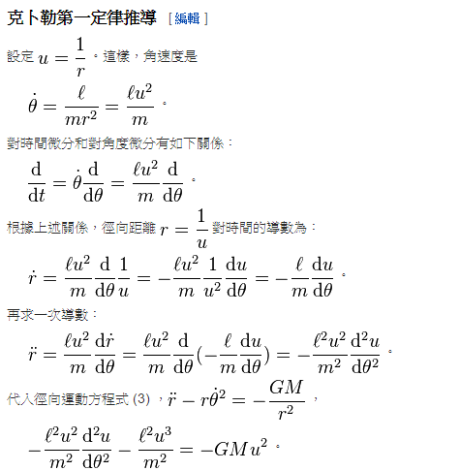
接著是第一行星定律
也就是《橢圓定律》的推導

Slide 61
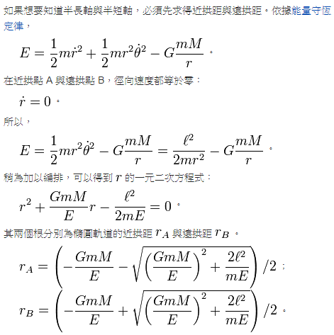
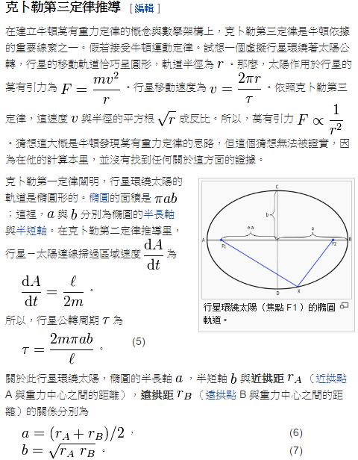
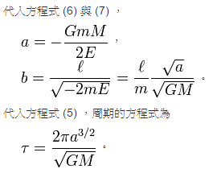
然後是第三行星定律
也就是《週期定律》的推導

Slide 62
我們上物理課時
老師通常不會告訴我們，這些科學的歷史
即使講了，或許我們也聽不懂

Slide 63
但是我發現
科學的發展史非常的有趣！

Slide 64
透過這些歷史
可以讓我們回到過去，徹底體會科學家們的想法！

Slide 65
現在、就讓我們來一段

Slide 66
時光之旅吧！

Slide 67
話說五千多年前的古埃及
是尼羅河與法老王的年代

Slide 68
尼羅河每年氾濫
於是、農田的界線就消失了

Slide 69
為了讓這些界線重現
古埃及人發展出了《幾何學》

Slide 70
雖然如此
但是埃及人的算術不太好
這點或許和複雜的象形數字有關！

Slide 71
為何複雜的象形數字
會影響算術能力呢？

Slide 72
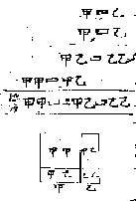
關於這點
你只要看看《康熙皇帝》的數學作業就可以理解了！
圖片來源：http://math.ntnu.edu.tw/~horng/letter/vol2no1a.htm

Slide 73
康熙看了很頭大、批示說
朕自起身起身以來，每日同阿哥等察【阿而熱巴拉新法】，最難明白，他說比舊法易，看來比舊法愈難，錯處易甚多，騖突處也不少 ...... 還有言者：甲乘甲、乙乘乙，總無數目，即乘出來亦不知多少，看起來想是此人算法平平耳。（參考【掌故叢編】二輯【清聖組諭旨二】）

Slide 74
現在、你應該知道
阿拉伯數字的重要性了吧！

Slide 75
但問題是
阿拉伯數字，其實不是阿拉伯人發明的
而是印度人發明的！

Slide 76
公元570年、穆罕默德誕生了
後來創立了伊斯蘭教

Slide 77
公元622年他收到阿拉旨意
要求穆斯林們遷移到《麥加》

Slide 78
並且要求穆斯林團結
不分種族、血緣和家族，只要是穆斯林，就視同家人。

Slide 79
公元630年他們攻下麥加
創造出了政教合一的伊斯蘭國

Slide 80
穆罕默德領導的伊斯蘭國
崇尚知識並鼓勵人民追求學問
學校除教授《古蘭經》之外，還學習文學、邏輯、數學和天文學。

Slide 81
在這個時期
伊斯蘭人吸收了古希臘、羅馬、埃及、中國等各方的學問，讓阿拉伯成為世界學術的中心。

Slide 82
開展了一段
經歷兩百多年的《阿拉伯伊斯蘭》學術興盛時期！

Slide 83
公元830年
阿巴斯王朝的馬孟王，在巴格達設立《智慧院》，下設《圖書館、天文台和編譯局》

Slide 84
到了歐洲文藝復興時期
這些由阿拉伯穆斯林所保存的典籍與學問，又傳回到了歐洲，讓歐洲得以渡過中古黑暗時期，邁向文藝復興。

Slide 85
因此
歐洲人才會誤以為，印度發明的數字，是阿拉伯數字！

Slide 86
但是
科學的發展，並沒有那麼簡單！

Slide 87
文藝復興時期的歐洲
還面臨著重重障礙！

Slide 88
特別是來自教會的束縛

Slide 89
問題是
到底為甚麼教會會束縛科學的發展呢？

Slide 90
關於這點
我們非得回到當時的教會，才能夠有所理解。

Slide 91
特別是當你看了
馬丁路德的《95條論綱》之後，就會知道問題有多大了！

Slide 92
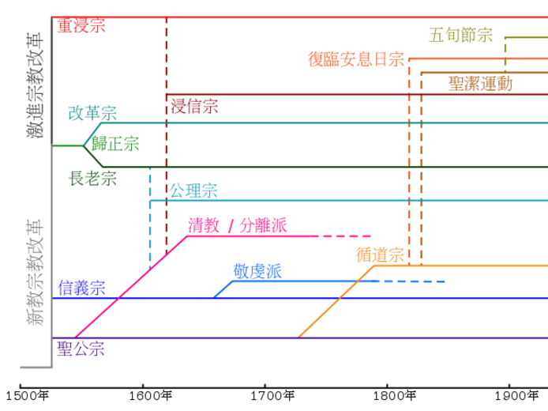
1517年，馬丁路德提出九十五條論綱
開啟了宗教改革的浪潮！

Slide 93
傳統以羅馬教廷為主的天主教
當時已然成為龐大的既得利益者！

Slide 94
所以馬丁路德的95條論綱
直指教會是腐敗的根源，特別是有關贖罪券的問題，更是他批判的首要對象！

Slide 95
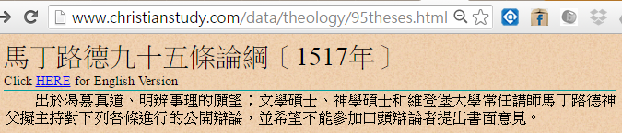
以下是完整的95條論綱
內容來自 http://www.christianstudy.com/

Slide 96
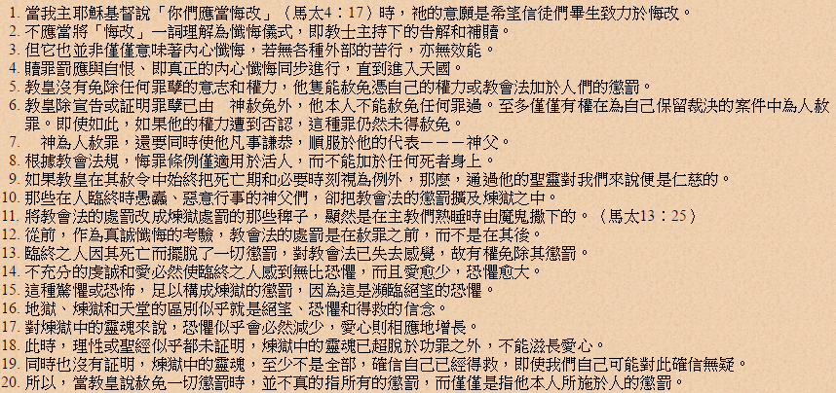
1-20條

Slide 97
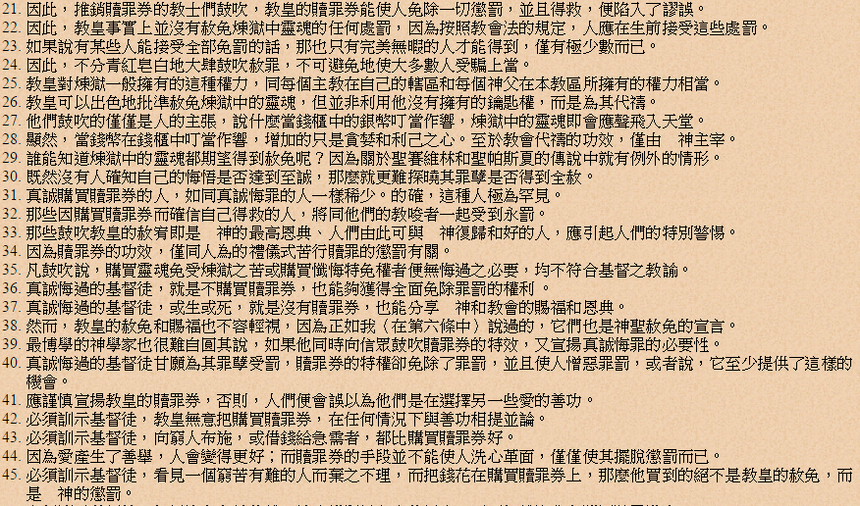
21-45條

Slide 98
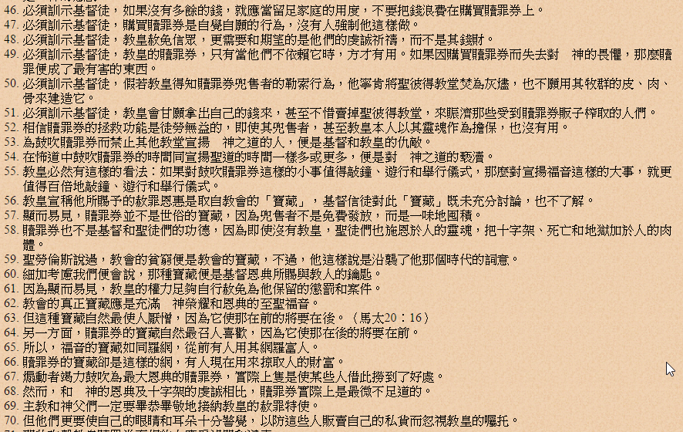
46-70條

Slide 99
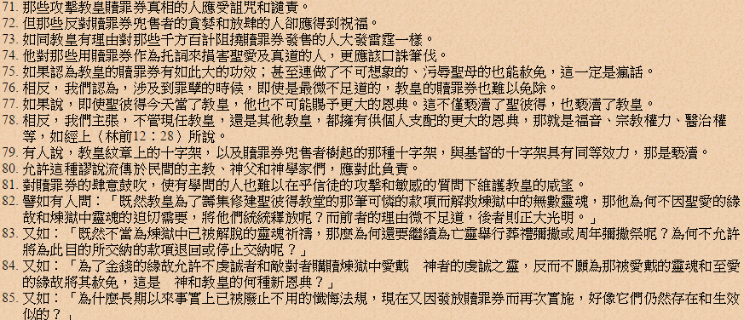
71-85條

Slide 100
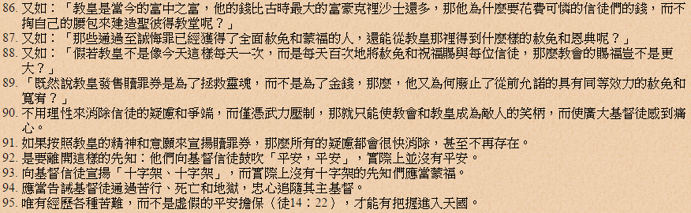
86-95條

Slide 101
雖然內容直指贖罪券
但其中很多問題，來自羅馬教廷壟斷了《上帝代理人》的職務！

Slide 102
於是後來的新教
也就是《基督教減去天主教》的那部分！
幾乎都盡可能去除《上帝代理人》的必要性，強調只要禱告就能與上帝直接溝通。
不需要透過代理人！

Slide 103
而在科學的領域
日心說撼動了地球為宇宙中心的概念！

Slide 104
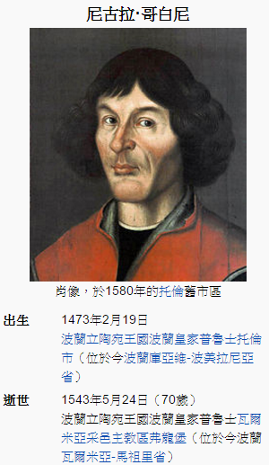
哥白尼Nicolaus Copernicus
1473-1543
在《天體運行論, De Revolutionibus Orbium Coelestium》一書中提出「日心說」卻不敢發表，直到1543年死前才敢出版。

Slide 105
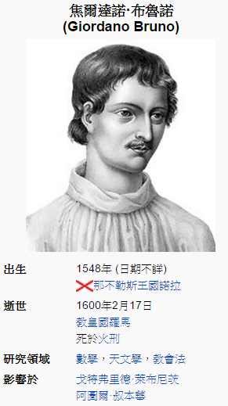
1576年布魯諾因為講授日心說
為逃避學術上的指控而離開義大利到德英法等地。
1592年回義大利當教師卻被逮捕，監禁八年後於羅馬鮮花廣場被當眾燒死。

Slide 106
但是你知道嗎？
哥白尼是牧師會的教士
布魯諾24歲時獲任命為神父

Slide 107
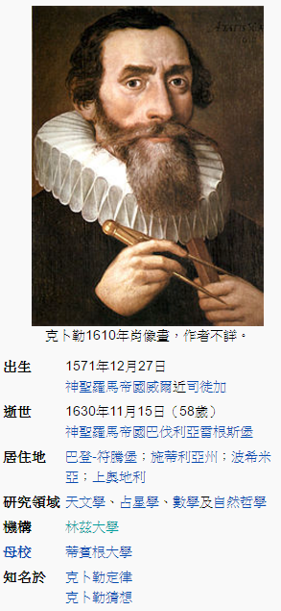
而後來提出行星運動定律的克卜勒
就讀的也是神學院
1600年，克卜勒成為第谷的助手，隔年第谷死後留下了詳細的天文觀測資料，讓他得以在研究後提出三大行星定律。

Slide 108
有了這些開路先鋒
牛頓才得以集大成提出萬有引力和微積分，然後用微分方程從三大運動定律導出三大行星定律。

Slide 109
科學史
往往不只是科學史

Slide 110
還會牽涉到
當時的設備與器材
以及當時的人心與社會

Slide 111
我們只有回到那個時空背景下

Slide 112
才能夠真正的體會

Slide 113
科學家當時的想法

Slide 114
以及
為何發展出這些理論
為何進行這些實驗的原因

Slide 115
科學史
並不只是歷史！

Slide 116
科學史的本身

Slide 117
就是科學！

Slide 118
希望
你會喜歡

Slide 119
今天的十分鐘系列

Slide 120
我們下次見！

Slide 121
Bye Bye!

